Slide 1


Slide 2


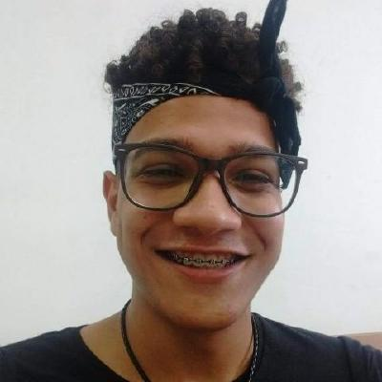



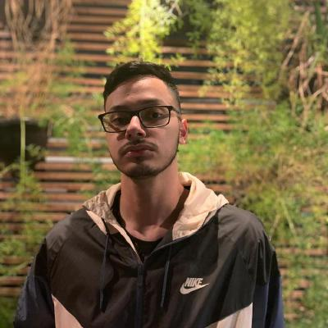
Bruno Teixeira
Gabriel Dias
Gustavo Cassimiro
Ju Souza
Karla Pinheiro
Mathias de Souza

Slide 3
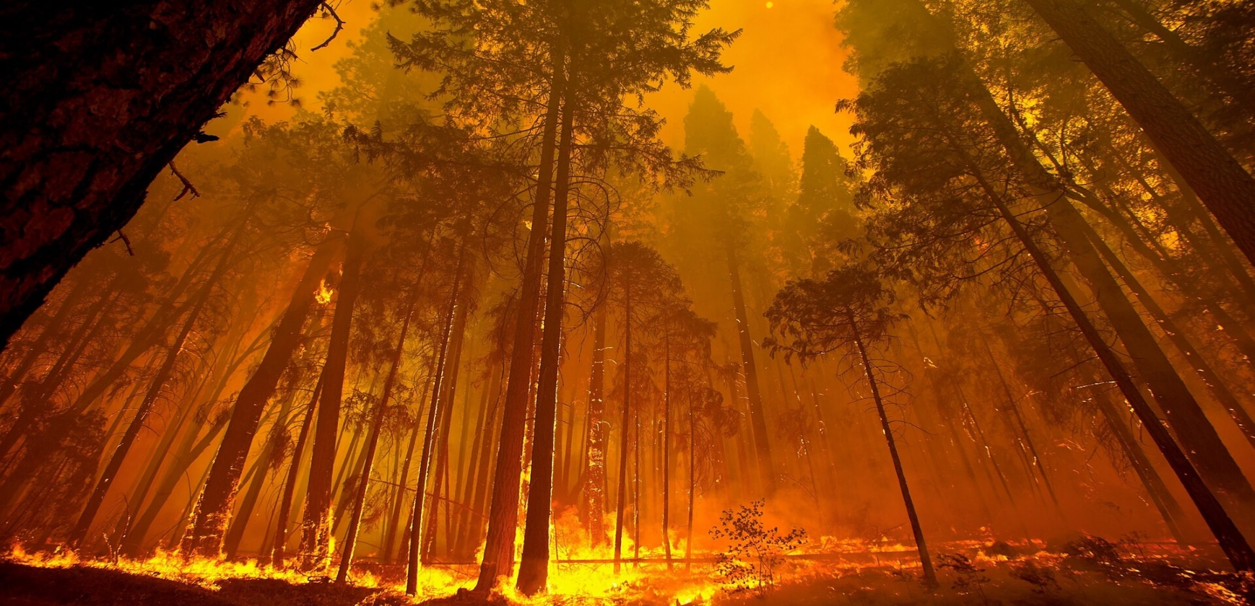

Visão Geral

Slide 4
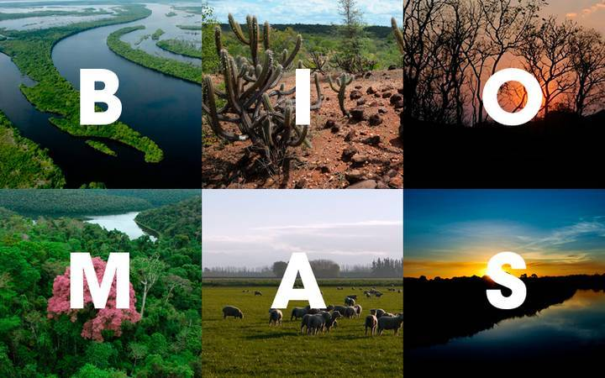
CLIMA TROPICAL

Slide 8
Solução proposta

Slide 9
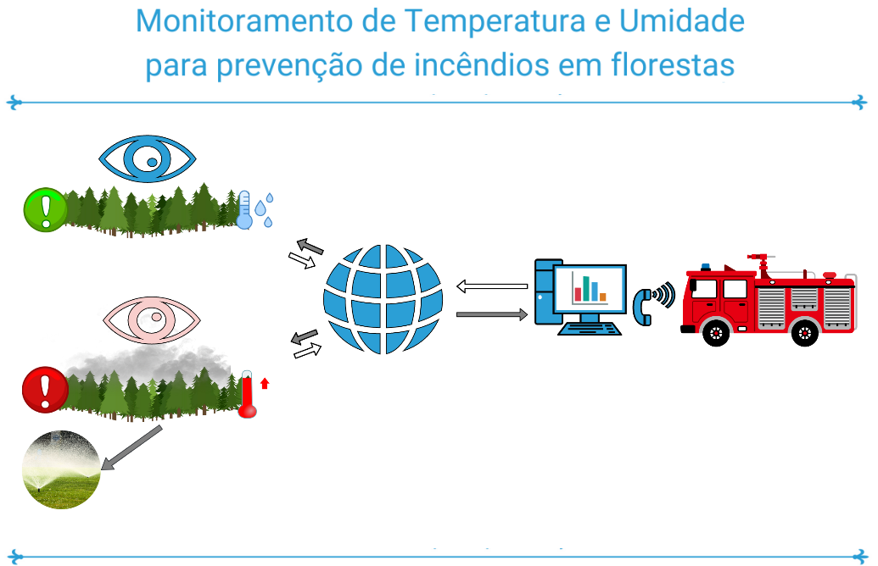
HLD

Slide 10
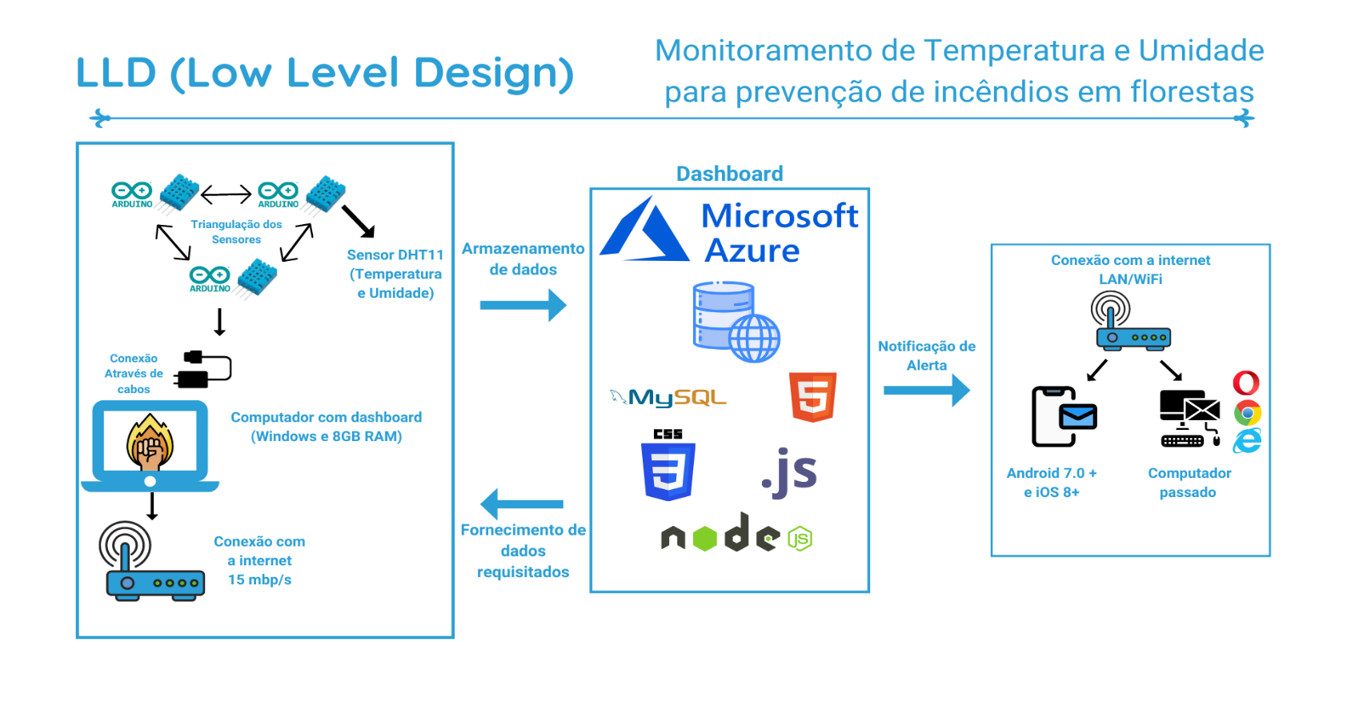
LLD

Slide 11
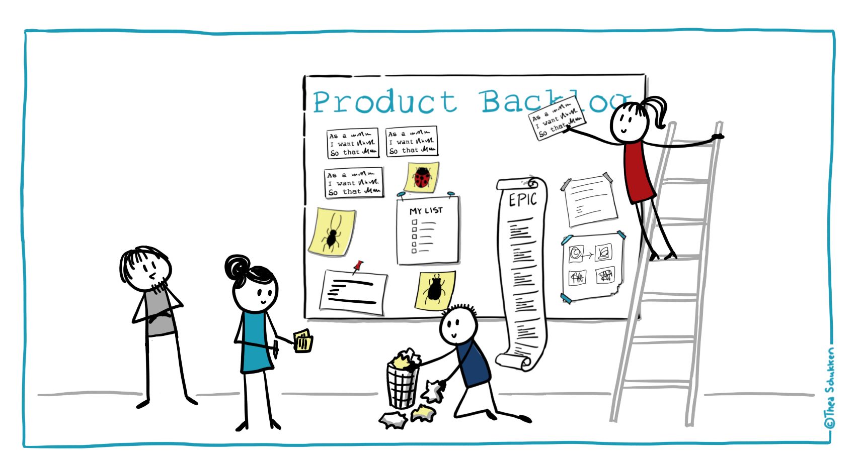
Slide de Backlog

Slide 12
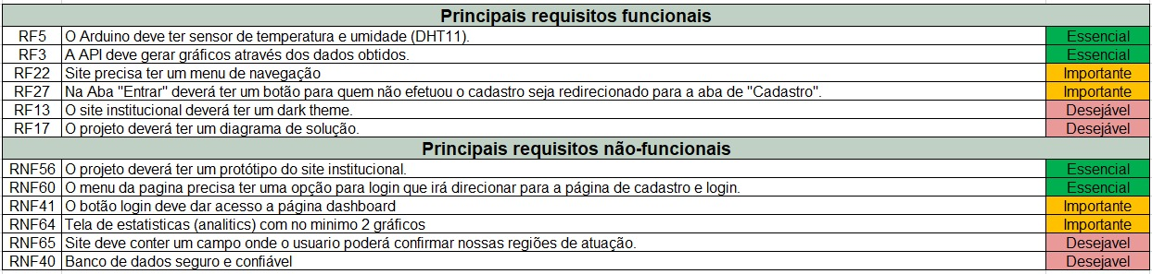
Backlog

Slide 13


Slide 14

Site

Slide 15
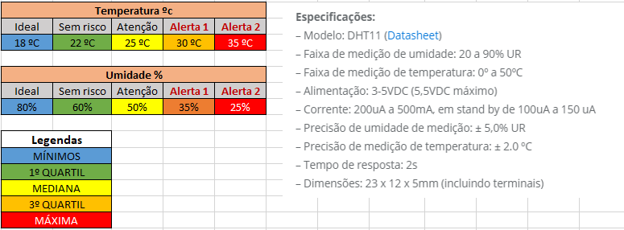
Analytcs

Slide 16
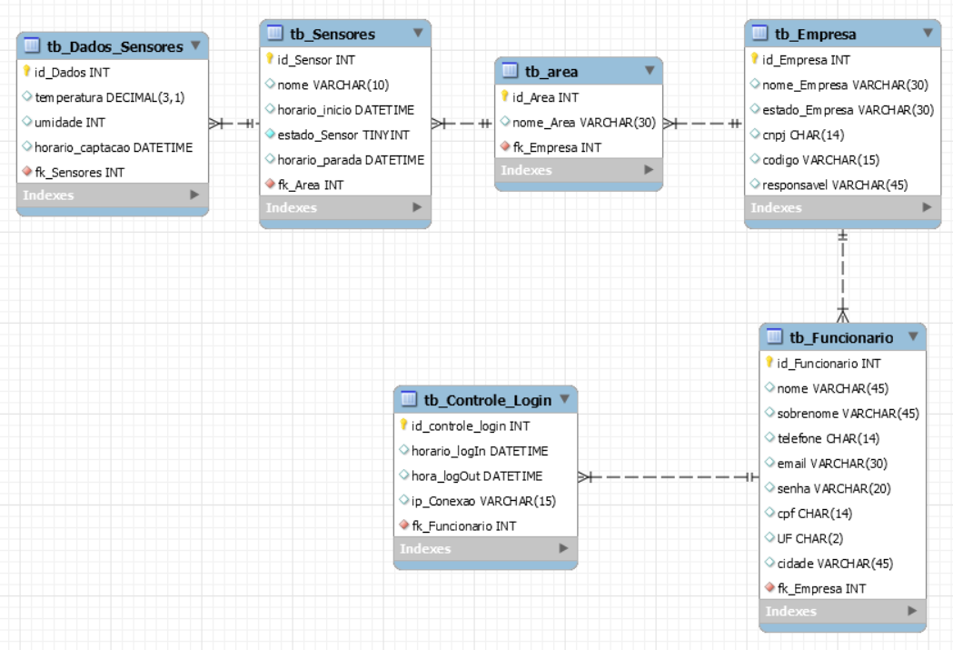
MER

Slide 17
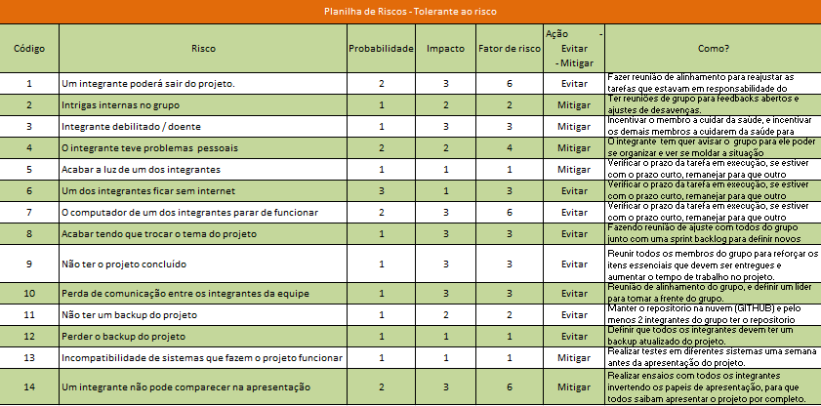
Planilha de riscos

Slide 18

Mostra Git

Slide 19

Conclusão

Slide 20
Fully Editable Icon Sets: A

Slide 21
Fully Editable Icon Sets: B

Slide 22
Fully Editable Icon Sets: C

